Slide 1
操作系统
课程设计

Slide 2
内容简介
课设目的
课设内容
实施方法及要求
辅导

Slide 3
课 设 目 的
掌握Linux操作系统的使用方法
了解Linux系统内核代码结构
掌握实例操作系统的实现方法

Slide 4
课 设 内 容 (1)
要求: 掌握Linux的使用方法，熟悉和理解Linux编程环境
内容
  1)编写一个C程序，用fread、fwrite等库函数实现文件拷贝功能。命令形式：
  copy <源文件名> <目标文件名>
  2)编写一个C程序，用QT或GTK分窗口显示三个并发进程的运行(一个窗口实时显示当前时间，一个窗口按行显示/etc/fstab文件的内容，一个窗口显示1到1000的累加求和过程，每秒刷新一次)。

Slide 5
设 计 内 容 (2)
要求：掌握添加系统调用的方法
内容
  采用编译内核的方法，添加一个新的系统调用实现文件拷贝功能
  编写一个应用程序，测试新加的系统调用

Slide 6
设 计 内 容 (3)
要求：掌握添加设备驱动程序的方法
内容
  采用模块方法，添加一个新的字符设备的驱动程序，实现打开/关闭、读/写等基本操作
  编写一个应用程序，测试添加的驱动程序

Slide 7
设 计 内 容 (4)
要求：理解和分析/proc文件（选做）
内容
  了解/proc文件的特点和使用方法
  周期性监控系统状态，显示系统部件的使用情况
  用图形界面监控系统状态，包括CPU、内存、磁盘和网络使用情况（要求可排序）、进程信息等(可自己补充、添加其他功能)

Slide 8
设 计 内 容(5)
要求：理解和掌握文件系统的设计方法
（选做）
内容
  设计、实现一个模拟的文件系统
  多用户、多级目录、用户登录
  文件/目录创建/删除，目录显示，文件打开/读/写/关闭等基本功能
  可自行扩充权限控制、读写保护等其他功能

Slide 9
实施方法及要求
每位同学必须独立完成课程设计内容，不分小组，不能有相同的拷贝
支持借鉴和学习已有的优秀知识！
反对全盘拷贝，不求甚解！
吸收和消化他人经验，做自己的课程设计！

Slide 10
实施方法及要求
上机检查：
  根据要求演示完成的系统或修改程序，并回答老师的问题
  第一周周五做中期检查，按报名顺序只检查1、2题；第二周周三自由检查，周五按学号次序做最后检查 过时不候
报告提交：
  纸质课程设计报告(双面打印)：封面、目录、设计目的、
  设计内容、设计环境及过程、调试记录和设计心得等
  光盘：课程设计报告电子版和程序清单（附注释），每个班一张光盘
  第四周周五前以班为单位交各班指导老师

Slide 11
实施方法及要求
班级安排：
评分方法：检查情况+报告撰写情况
  完成1、2题：60-65
  完成1、2、3题：65-75
  完成1、2、3、4（5）题：75--
  报告：根据撰写情况加分

Slide 12
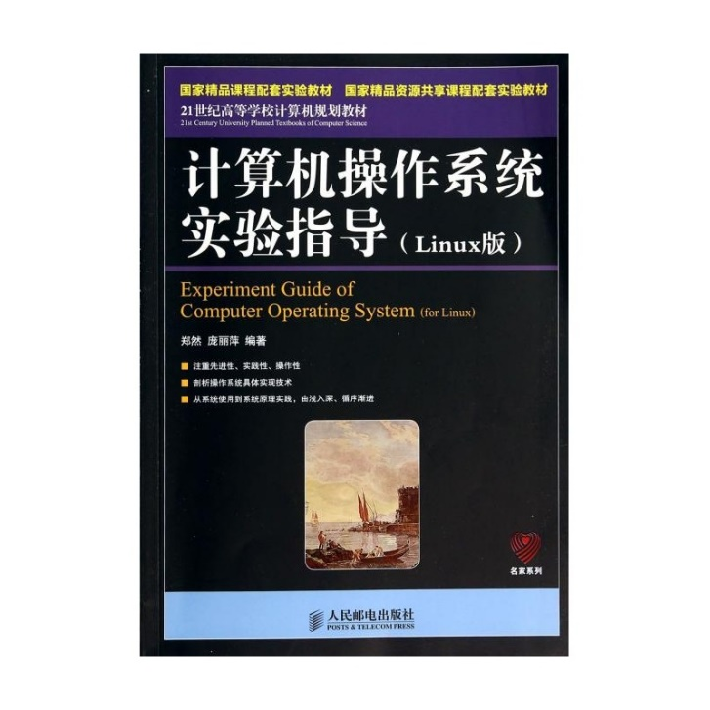
参考资料
计算机操作系统实验指导（Linux版），郑然，庞丽萍编著，人民邮电出版社
Linux “man”帮助
Linux内核源代码分析
Linux编程白皮书
其他各种网络、书籍资源

Slide 13
课程设计辅导
实现环境
Linux系统的相关知识
进程并发
添加系统调用
添加设备驱动程序
/proc文件分析

Slide 14
1. 实验环境
单独Linux分区
Windows+虚拟机（VMWare）
  一台物理计算机上模拟出多个逻辑上的计算机
  在同时运行的多台虚拟机中来回切换，无需重启系统
  脱离实验条件的限制
  减少“危险性”操作对系统造成的破坏和影响

Slide 15





LINUX系统的相关知识
发行版：
内核版本：major.minor.patch-build
major：主版本号，有结构性变化时变更
minor：次版本号，新增功能时发生变化
  奇数表示开发版，偶数表示稳定版
patch-build：修订版本号
核心源代码位于http://www.kernel.org/
最新版4.20

Slide 16
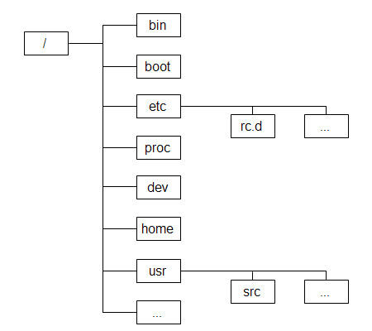
LINUX系统的常用目录
系统管理员和普通用户使用的命令
Linux内核和系统启动文件
系统管理所需的配置文件和子目录
Linux的所有设备文件，如/dev/hda代表第一个物理IDE硬盘
用户的主户目录
命令、程序库、文档和其他文件

Slide 17

/usr: 最庞大的目录，用到的应用程序和文件几乎都存放在这个目录下:
/usr/include
Linux下开发和编译应用程序需要的头文件
/usr/lib
常用的动态链接共享库和静态档案库
/usr/local
提供给一般用户的目录，在这里安装软件最适合
/usr/man
帮助文档的存放目录
/usr/src
由rpm安装的Linux开放的源代码就存在这个目录

Slide 18
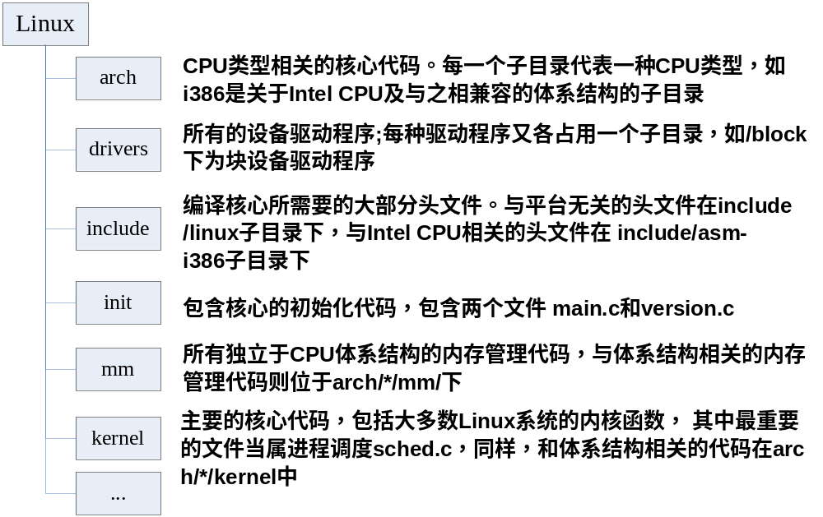
LINUX系统的核心源码

Slide 19
2. LINUX编程环境
1、函数库
glibc:构架开发环境必不可少，是Linux下C的主要函数库。
2、编译器gcc(GNU CCompiler)
GNU推出的功能强大、性能优越的多平台编译器，能将C、C++语言源程序、汇编程序和目标程序编译、连接成可执行文件.
3、系统头文件
glibc_header
缺少了系统头文件 ,就会无法编译C源程序
4、其他软件: vi, rpm , tar, make

Slide 20
Linux的图形编程
X-Window已经成为了Unix/Linux图形界面的标准，分为三个层次：
1） X-Window底层库：最低实现层(XLib)
2） X-SERVER：与显卡相关的中间层
服务程序用来控制实际的显示设备和输入设备(键盘和鼠标或其他输入设备)根据客户程序请求建立窗口、在窗口中画图形、图像和文字；
3）窗口管理器：实现最终用户界面
最常见的是KDE（K Desktop Environment）和GNOME（GNU Network Object Model Environment）。
X-Window基于一种客户机/服务器的思想。应用程序可以使用底层的Xlib API、也可以使用高级一些的QT、GTK＋等图形用户界面库。

Slide 21
GTK http://www.gtk.org
具有OO特色的C语言框架
QT http://www.trolltech.com
C++ 图形用户界面库
跨平台
面向对象，模块化程度非常高，可重用性较好
有丰富的 API和控件
支持 2D/3D 图形渲染，支持 OpenGL

Slide 22
编写gtk程序
1 初始化Gtk
2 建立控件
3 登记消息与消息处理函数
4 执行消息循环函数gtk_main()
只有gtk_main_quit()函数才能停止Gtk+的执行，从而最终退出应用程序。
把gtk_main_quit()函数放在某个消息处理函数之中
编译和执行
程序中用到Gtk+函数或定义的每一部分必须包含gtk/gtk.h文件，此外，还必须连接若干库。
gcc hello.c -o hello `gtk-config --cflags``gtk-config --libs` 反引号（在键盘上位于字符1的左边
chmod -777 hello”将hello设定为可执行的文件。

Slide 23
3. 进程并发
pid=fork()：创建子进程。
返回值:0 从子进程返回
>0 从父进程返回
exit进程自我终止，进入僵死状态
wait( ) 等待进程终止(由父进程调用)
exec( ) 执行一个可执行程序(文件)

Slide 24
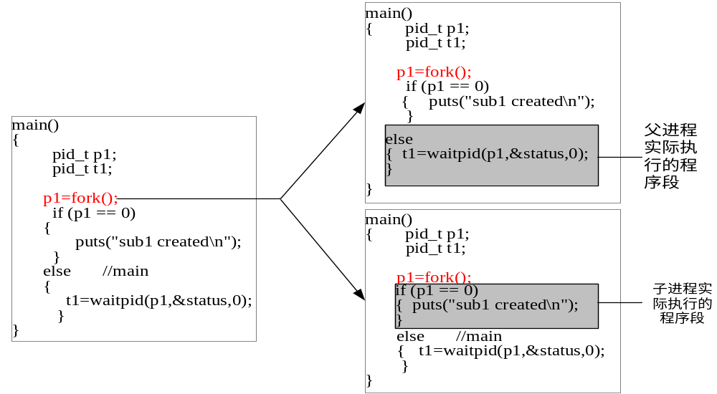
FORK()系统调用

Slide 25
4. 添加系统调用
Linux系统调用机制
  Linux内核中设置了一组用于实现各种系统功能的子程序，称为系统调用
  用户可以通过系统调用命令在自己的应用程序中调用它们
系统调用与普通函数调用的区别
  系统调用 核心态 操作系统核心提供
  普通的函数调用 用户态 函数库或用户自己提供

Slide 26
添加系统调用（续）
Linux系统调用机制
  特殊指令：int 0x80
  使用寄存器中适当的值跳转到内核中事先定义好的代码中执行：跳转到系统调用的总入口system_call，检查系统调用号，再查找系统调用表sys_call_table，调用内核函数，最后返回
  系统调用靠一些宏，一张系统调用表，一个系统调用入口来完成

Slide 27
添加系统调用（续）
与系统调用相关的内核代码文件：
  系统调用服务例程定义
  如 arch/kernel/sys.c
  系统调用函数声明
  如 include/linux/syscalls.h
  系统调用表（为每个系统调用分配唯一号码）
  如 arch/x86/syscalls/syscall_32.tbl
  （以ubuntu 14.4.04、内核源码4.0.1版为例）
  不同版本Linux，文件名和存放位置会有所不同！

Slide 28

添加系统调用（续）
增加系统调用的方式
编译内核方式：把新的系统调用永久性的加入内核中，需要编译生成新的内核
模块加载方式：以模块的方式加入系统调用,可在运行时添加,不须重新编译内核。
要求：采用编译内核方式！

Slide 29
添加系统调用（续）
步骤_1 添加源代码
  编写添加到内核中的源程序，函数名以sys_开头。
  如：mycall(int num)，在arch/kernel/sys.c
  文件中添加如下代码：
    asmlinkage long sys_mysyscall(int number)
    {
    return number; //该系统调用仅返回一个整型值
    }

Slide 30
添加系统调用（续）
步骤_2 连接新的系统调用
使内核的其余部分知道该系统调用的存在。需编辑两个文件：
  include/linux/syscalls.h ——系统调用定义
  增加新系统调用的函数定义：
  asmlinkage long sys_mysyscall(int number);
  arch/x86/syscalls/syscall_32.tbl ——系统调用表
在系统调用表中为新增的系统调用分配一个系统调用号和系统调用名。

Slide 31
添加系统调用（续）
步骤_3 重建Linux内核
  #make menuconfig //生成内核配置文件
  如编译中报错缺少软件包，则先安装：
#sudo apt-get install package
#apt-get install libncurses5-dev
  #make bzImage //编译内核映像
  #make modules //编译内核模块
  #make modules_install //生成并安装模块
  #make install //安装新的系统

Slide 32
添加系统调用（续）
步骤_4 修改/etc/default/grub文件，注释掉 GRUB_HIDDEN_TIMEOUT=0，然后运行update-grub命令
步骤_5 重启，选择新修改的内核
步骤_6 编写应用程序，测试新增系统调用

Slide 33
常见问题
编写内核代码时的注意事项
  打印调试信息应该用内核提供的函数printk，不能用printf。printk打印的信息可以用dmesg命令查看。
  文件操作应使用对应的内核函数sys_open、sys_read等，在调用这些函数时，为了避免内存保护检查错误，要暂时将访问限制值设置为内核的内存访问范围，然后再修改为原来的值。使用以下语句：
  mm_segment_t old_fs =get_fs()
  set_fs (KERNEL_DS)
三步走原则：
  不做修改，生成系统并能成功引导
  增加简单系统调用功能（如返回一常数）
  增加文件拷贝系统调用

Slide 34
5. 添加设备驱动程序
内核模块(LKM, Loadable Kernel Modules)
  Linux核心是一种monolithic类型的内核，即单一的大核心
  linux内核是一个整体结构，因此向内核添加或者删除某些功能，都十分困难。为了解决这个问题，引入了模块机制，从而可以动态的在内核中添加或删除模块。模块一旦被插入内核,他就和内核其 他部分一样。

Slide 35
模块的实现机制
Linux提供的模块命令：
  模块加入：insmod modulename.ko
  查看模块：lsmod
  删除模块：rmmod modulename
内核自身请求后台进程kerneld加载与卸载模块

Slide 36
模块的实现机制
每个内核模块包含两个函数：
  模块初始化(注册) int init_module( ){ }；
  插入内核时启动
  模块卸载(注销) int cleanup_module( ){ }；
  内核模块卸载时从内核清除
  操作
    unsigned long sys_create_module (char *name, unsigned long size); //重新分配内存
    int sys_delete_module (char *name); //卸载
    int sys_query_module (const char *name, int which, void *buf, size_t bufsize, size_t *ret); //查询

Slide 37
添加设备驱动程序（续）
模块编程实例
  hello.c源码
可参考：“从 2.4 到 2.6：Linux 内核可装载模块机制的改变对设备驱动的影响”
http://www.ibm.com/developerworks/cn/linux/l-module26/
#include "linux/kernerl.h"
#include "linux/module.h"
/*处理版本问题CONFIG_MODVERSIONS */
#if CONFIG_MODVERSIONS==1
#define MODVERSIONS
#include "linux/version.h"
#end if
int init_module() /* 模块初始化*/
{
printk("hello world !\n');
printk("I have runing in a kernel mod! \n");
return 0;
}
void cleanup_module() /* 模块卸载 */
{
printk(" I will shut down myself in kernel mode!\n)";
}

Slide 38
添加设备驱动程序
设备驱动程序
  一组常驻内存的具有特权的共享库，是低级硬件处理例程
  每个设备文件有两个设备号
    主设备号：标识驱动程序类型
    从设备号：表示使用同一个设备驱动程序的不同硬件设备
  设备驱动程序的功能
    对设备初始化和释放
    把数据从内核传送到硬件和从硬件读取数据
    读取应用程序传给设备文件的数据和回送应用程序请求的数据
    检测和处理设备出现的错误

Slide 39
添加设备驱动程序（续）
Linux支持的设备类型
  字符设备—— c
  存取时没有缓存；对字符设备发出读写请求时，实际的I/O就发生了。如：鼠标、键盘等。
  块设备—— b
  利用一块系统内存区域作缓冲区，当用户进程对设备请求能满足用户要求时，返回请求数据，否则，调用请求函数进行实际的I/O操作。如：硬盘、软盘、CD-ROM等。
  网络设备

Slide 40
添加设备驱动程序（续）
设备驱动程序一般分为设备注册、定义功能和卸载三部分：
注册设备：向系统登记设备及驱动程序的入口点，返回主设备号
  int register_chrdev (unsigned int major, const char *name, struct file_operations *fops);
    //向系统的字符设备表登记一个字符设备
    //major：希望获得的设备号，为0时系统选择一个没有被占用的设备号返回。
    //name：设备名
    //fops：登记驱动程序实际执行操作的函数的指针
    //登记成功，返回设备的主设备号，否则，返回一个负值
  int register_blkdev (unsigned int major, const char *name, struct file_operations *fops);
//向系统的块设备表登记一个块设备

Slide 41
添加设备驱动程序（续）
设备卸载：从/proc中取消这个设备的特殊文件
  int unregister_chrdev (unsigned int major, const char *name);
  //卸载字符设备
  //major：要卸载设备的主设备号
  //name：设备名
  int unregister_blkdev (unsigned int major, const char *name);
//卸载块设备

Slide 42
添加设备驱动程序（续）
Linux系统采用一组固定的入口点来实现驱动设备的功能。
  open入口点: 打开设备。对将要进行的I/O操作做好必要的准备工作，如清除缓冲区等
  close入口点: 关闭一个设备
  read入口点: 从设备上读数据
  write入口点: 往设备上写数据
  ioctl入口点: 执行读、写之外的操作
  select入口点: 检查设备，看数据是否可读或设备是否可用于写数据

Slide 43

实现添加设备驱动程序
linux中的大部分驱动程序以模块的形式编写：
  注册设备：在init_module()中调用register_chrdev(…)
  卸载设备：在cleanup_module()中调用unregister_chrdev(…)
  用户进程通过设备文件同硬件打交道,对设备文件的操作方式不外乎就是一些系统调用,如 open,read,write,close...., 系统调用和驱动程序的关联就是编写设备驱动程序中的子函数,填充file_operations的各个域
    struct file_operations {
    int (*seek) (struct inode * ,struct file *, off_t ,int);
    int (*read) (struct inode * ,struct file *, char ,int);
    int (*write) (struct inode * ,struct file *, off_t ,int);
    int (*select) (struct inode * ,struct file *, int ,select_table*);
    int (*ioctl) (struct inode * ,struct file *, unsined nt ,unsigned long);
    …
    }；

Slide 44
添加设备驱动程序（续）
添加设备驱动程序的方法
  编写设备驱动程序mydev.c
  设备驱动模块的编译 Makefile文件的使用
加载设备驱动模块: insmod mydev.ko
  若加载成功，在文件/proc/devices中能看到新增加的设备，包括设备名mydev和主设备号。
  生成设备文件： mknod /dev/test c 254 0
其中，test为设备文件名，254为主设备号，0为从设备号，c表示字符设备

Slide 45
通用的Makefile
ifneq ($(KERNELRELEASE),)
#kbuild syntax.
mymodule-objs :=test.o //模块的文件组成
obj-m :=mymodule.o //生成的模块文件名
else
PWD :=$(shell pwd)
KVER :=$(shell uname -r)
KDIR :=/lib/modules/$(KVER)/build
all:
$(MAKE) -C $(KDIR) M=$(PWD)
clean:
rm -f *.cmd *.o *.mod *.ko
endif
Notes:
Test.o一行可以注释掉

Slide 46
添加设备驱动程序（续）
编写应用程序，测试驱动程序
#include <stdio.h>
#include <sys/types.h>
#include <sys/stat.h>
#include <fcntl.h>
int main()
{
int testdev;
int i;
char buf[10];
testdev = open("/dev/test",O_RDWR);
if ( testdev == -1 )
{
printf("Cann't open file \n");
exit(0);
}
read(testdev,buf,10);
for (i = 0; i < 10;i++)
printf("%d\n",buf[i]);
close(testdev);
}

Slide 47
常见问题
内存申请和释放
kmalloc()和kfree()：在内核模式下申请和释放内存
void *kmalloc(unsigned int len,int priority);
void kfree(void *__ptr);
  与用户模式下的malloc()不同，kmalloc()申请空间有大小限制。长度是2的整次方。可以申请的最大长度也有限制
  kmalloc()有priority参数，通常使用时可以为GFP_KERNEL，则调用者可能进入sleep状态，但在处理中断时是不允许的，所以在中断里调用使用GFP_ATOMIC参数，
  kfree()释放的内存必须是kmalloc()申请的。如果知道内存大小，也可以用 kfree_s()释放。

Slide 48
用户空间和内核空间的数据交换
verify_area:运行在核心态的进程经常需要访问用户地址空间的内容，为了保护内核不受错误信息的攻击，需要验证这些从用户空间传入的地址信息的正确性
copy_to_user, put_user:
将数据从内核空间移到用户空间
copy_from_user,get_user:
将数据从用户空间移到内核空间
申请中断和释放中断的调用
request_irq()、free_irq()
I/O端口的存取使用：
inb(); inb_p(); outb(); outb_p();
打印信息 ： int printk(const char* fmt, ...);
调试的主要手段

Slide 49
6. /PROC文件分析
proc文件系统
  进程文件系统和内核文件系统组成的复合体
  将内核数据对象化为文件形式进行存取的一种内存文件系统
  监控内核的一种用户接口，拥有一些特殊的纯文本文件，从中可以获取系统状态信息
    系统信息：与进程无关，随系统配置的不同而不同
    进程信息：系统中正在运行的每一个用户级进程的信息

Slide 50
/PROC文件分析
系统信息
  /proc/cmd/line: 内核启动的命令行
  /proc/cpuinfo: CPU信息
  /proc/stat: CPU的使用情况、磁盘、页面、交换、所有的中断、最后一次的启动时间等
  /proc/meminfo: 内存状态的有关信息
进程信息
  /proc/$pid/stat
  /proc/$pid/status
  /proc/$pid/statm
……

Slide 51
/PROC文件分析
监控系统功能
  通过读取proc文件系统，获取系统各种信息，并以比较容易理解的方式显示出来
  C语言开发，图形界面直观展示
  具体包括：
  主机名、系统启动时间、系统运行时间、版本号、所有进程信息、CPU类型、CPU的使用率、内存使用率……
  ----参照WINDOWS的任务管理器，实现其中的部分功能

Slide 52
需要用到的/PROC文件
主机名：/proc/sys/kernel/hostname
系统启动时间：/proc/uptime
系统运行时间：/proc/uptime
系统版本号：/proc/sys/kernel/ostype ,
/proc/sys/kernel/osrelease
CPU信息：/proc/cpuinfo
进程信息：/proc/(pid)/stat
/proc/(pid)/statm
CPU使用情况：/proc/stat
内存使用情况：/proc/meminfo

Slide 53
7. 模拟文件系统
设计和实现一个简单的文件系统。内容包括：
  多用户、多级目录、用户登录
  建立文件存储介质的管理机制
  文件系统功能（显示目录、创建、删除、打开、关闭、读、写）
  文件操作接口（显示文件、创建、删除、打开、关闭、读、写）
  权限控制、读写保护等其他功能

Slide 54
模拟文件系统设计（选择）
方法：申请一个100MB的文件，模拟文件系统的存储空间就是该文件的存储空间
  将文件分块，用位示图（或其他方案）管理文件块。块的大小可设为1KB，用0号块做管理块，1-X号块做位示图
  模拟文件系统分为四层：
    块管理层：块的分配/回收、块的读/写等
    文件控制块层：文件系统目录功能
    文件管理层：文件操作
    命令解释层
  数据结构：目录结构、FCB结构、打开文件结构、用户结构
  注：不能用系统原来的文件系统功能。
  报告中写清楚设计思路、设计框架、设计的数据结构及方案等

